Slide 1

Matematika slovní úlohy
VY_32_INOVACE_09_17_slovní úlohy
(Sčítání, násobení v oboru do 20, do 100 a do 10 000)

Slide 2
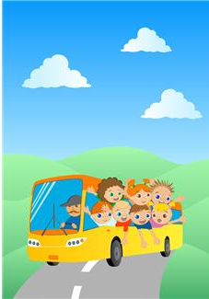

Na školní výlet jelo:
15 žáků z šesté třídy,
12 žáků z osmé třídy,
14 žáků ze sedmé třídy a
9 žáků z deváté třídy.
Kolik žáků dohromady jelo na výlet?
Žáci šesté třídy a sedmé třídy zaplatili 40 Kč.
Žáci osmé a deváté třídy zaplatili 50 Kč.
Kolik korun se vybralo celkem?

Slide 3
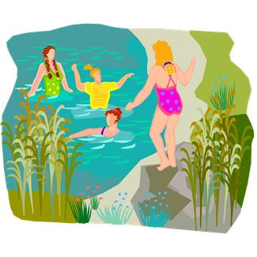
Na školní výlet jelo:
15 žáků z šesté třídy,
12 žáků z osmé třídy,
14 žáků ze sedmé třídy a
9 žáků z deváté třídy.
Kolik žáků dohromady jelo na výlet?
Dohromady jelo na výlet žáků.

Slide 4
Na školní výlet jelo:
15 žáků z šesté třídy,
12 žáků z osmé třídy,
14 žáků ze sedmé třídy a
9 žáků z deváté třídy.
15
12
14
9
6
0
Kolik žáků dohromady jelo na výlet?
Dohromady jelo na výlet 60 žáků.

Slide 5
Kolik korun se vybralo celkem?
Žáci šesté třídy a sedmé třídy zaplatili 40 Kč.
Žáci osmé a deváté třídy zaplatili 50 Kč.
+
+
+

Slide 6
Celkem se vybralo 2 010 Kč.
Žáci šesté třídy a sedmé třídy zaplatili 40 Kč.
Žáci osmé a deváté třídy zaplatili 50 Kč.
5
2
0
+
4
4
0
+
6
0
0
+
4
5
0
13
12
13
11
9
.40
.50
.50
.40
5
2
0
4
4
0
6
0
0
4
5
0
2
0
1
0
0
4
5
0

Slide 7
POPIS
Slovní úloha.
Zadání slovní úlohy (snímek č. 2).
Žák vypočítá do prázdných obdélníků, po kliknutí se objeví kontrola (další snímek).
Snímky č. 3, 5, 7 – řešení (KONTROLA).
DUM lze použít pro výklad slovní úlohy, popř. pro diagnostiku (jako domácí úkol) nebo jen pro zopakování numerických operací.

Slide 8
ZDROJE
http://office.microsoft.com/cs-cz/images/results.aspx?qu=v%C3%BDlet&ctt=1#ai:MC900287331|mt:0|
http://office.microsoft.com/cs-cz/images/results.aspx?qu=v%C3%BDlet&ctt=1#ai:MP900439434|mt:0|
http://office.microsoft.com/cs-cz/images/similar.aspx#ai:MC900231423|
Autorem materiálu a všech jeho částí , není-li uvedeno jinak, je Jana HLAVÁČKOVÁ.

